Slide 1
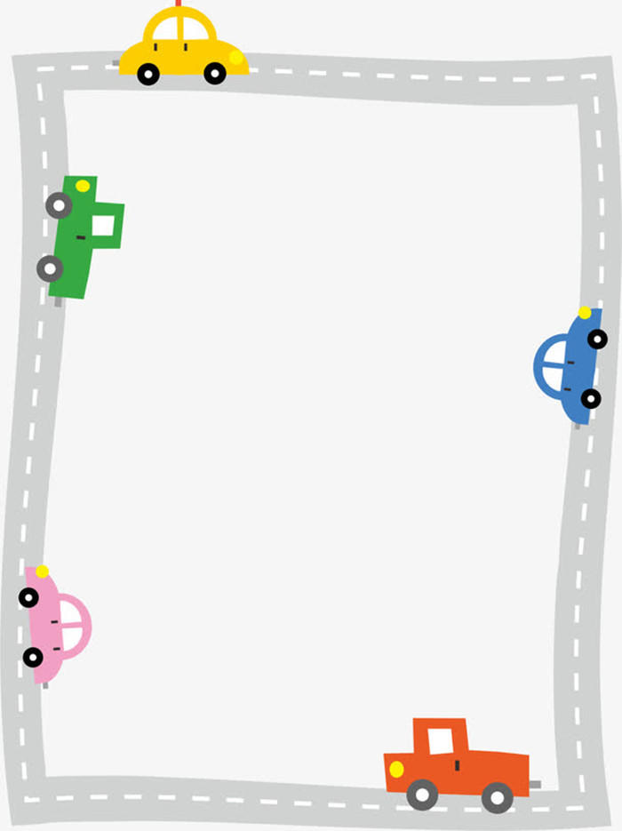
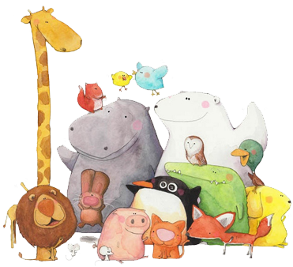

Slide 3
Đọc

Slide 4
Khởi động

Slide 5
Hỏi – đáp theo nhóm đôi

Slide 6
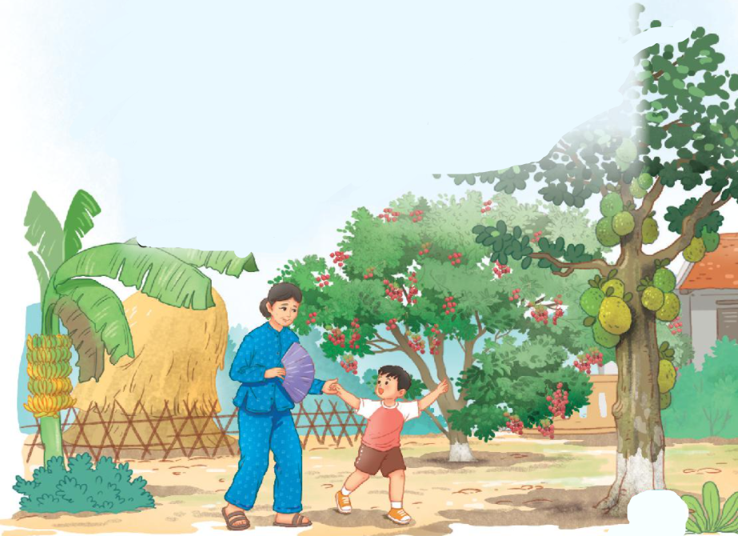
Bức tranh vẽ gì?

Slide 7
Đọc văn bản

Slide 8
Về thăm quê
Nghỉ hè em thích nhất Được theo mẹ về quê Bà em cũng mừng ghê Khi thấy em vào ngõ | Vườn bà có nhiều quả Chẳng mấy lúc bà ăn Bà bảo thích để dành Cho cháu về ra hái.
Mảnh vườn quê bé nhỏ Bao nhiêu là thứ cây Bà mỗi năm mỗi gầy Chắc bà luôn vất vả | Em mồ hôi nhễ nhại Bà theo quạt liền tay. Từ tay bà gió đến Thơm bao hương quả vườn Thoáng nghe bà kể chuyện Gió thơm say chập chờn. (Xuân Hoài)

Slide 9
Luyện đọc từ khó
mỗi năm
luôn vất vả
chẳng mấy lúc
nhễ nhại
quạt liền tay

Slide 10
Nghỉ hè/ em thích nhất/
Được theo mẹ về quê/
Luyện đọc câu

Slide 11
Luyện đọc theo đoạn
Về thăm quê
1
3
5
Vườn bà có nhiều quả
Chẳng mấy lúc bà ăn
Bà bảo thích để dành
Cho cháu về ra hái.
Thơm bao hương quả vườn
Thoáng nghe bà kể chuyện
Gió thơm say chập chờn.
(Xuân Hoài)
Nghỉ hè em thích nhất
Được theo mẹ về quê
Bà em cũng mừng ghê
Khi thấy em vào ngõ
2
4
Mảnh vườn quê bé nhỏ
Bao nhiêu là thứ cây
Bà mỗi năm mỗi gầy
Chắc bà luôn vất vả
Em mồ hôi nhễ nhại
Bà theo quạt liền tay.
Từ tay bà gió đến
Luyện đọc
nối tiếp

Slide 12
Luyện đọc theo đoạn
Về thăm quê
1
3
5
Vườn bà có nhiều quả
Chẳng mấy lúc bà ăn
Bà bảo thích để dành
Cho cháu về ra hái.
Thơm bao hương quả vườn
Thoáng nghe bà kể chuyện
Gió thơm say chập chờn.
(Xuân Hoài)
Nghỉ hè em thích nhất
Được theo mẹ về quê
Bà em cũng mừng ghê
Khi thấy em vào ngõ
2
4
Mảnh vườn quê bé nhỏ
Bao nhiêu là thứ cây
Bà mỗi năm mỗi gầy
Chắc bà luôn vất vả
Em mồ hôi nhễ nhại
Bà theo quạt liền tay.
Từ tay bà gió đến
Luyện đọc
theo nhóm

Slide 13
Trả lời câu hỏi

Slide 14
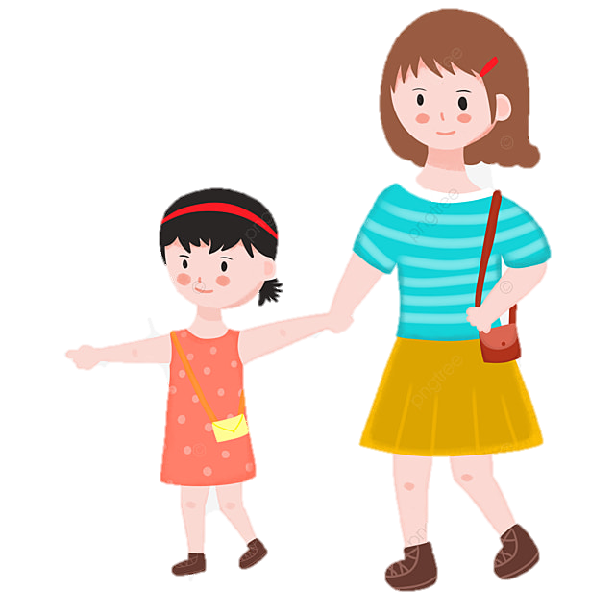
Câu 1: Bạn nhỏ thích nhất điều gì khi nghỉ hè?
Khi nghỉ hè, bạn nhỏ thích nhất được theo mẹ về quê.
Gợi ý: Em đọc kĩ khổ thơ đầu tiên để trả lời câu hỏi.

Slide 15
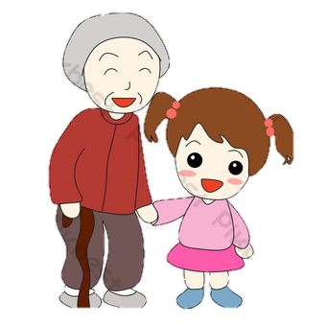
Câu 2: Những câu thơ sau giúp em hiểu điều gì về bạn nhỏ?
Những câu thơ trên là lời của bạn nhỏ kể về bà của mình. Qua những câu thơ này, em cảm thấy bạn nhỏ rất quan tâm đến bà, bạn rất yêu bà của mình.

Slide 16
Câu 3: Kể những việc làm nói lên tình yêu thương của bà dành cho con cháu.
Những việc làm nói lên tình yêu thương của bà dành cho con cháu là:
Bà để dành quả trong vườn cho cháu về hái
Khi cháu nhễ nhại mồ hôi thì bà đi theo quạt cho cháu
Kể chuyện cho cháu nghe.

Slide 17
Câu 3: Theo em, vì sao bạn nhỏ thấy vui thích trong kì nghỉ hè ở quê?
Bạn nhỏ thấy vui thích trong kì nghỉ hè ở quê vì bạn được gặp bà của mình, được làm những việc mà ở thành phố bạn ấy không thể làm được.

Slide 18
NỘI DUNG
Bài thơ là tình cảm, suy nghĩ của bạn nhỏ khi nghỉ hè được về quê thăm bà, qua đó nói lên được những tình cảm của bà – cháu thông qua từ ngữ, hình ảnh miêu tả cử chỉ, hành động, lời nói của các nhân vật.

Slide 19
Học thuộc lòng

Slide 20
Học thuộc lòng
Về thăm quê
1
3
5
Vườn bà có nhiều quả
Chẳng mấy lúc bà ăn
Bà bảo thích để dành
Cho cháu về ra hái.
Thơm bao hương quả vườn
Thoáng nghe bà kể chuyện
Gió thơm say chập chờn.
(Xuân Hoài)
Nghỉ hè em thích nhất
Được theo mẹ về quê
Bà em cũng mừng ghê
Khi thấy em vào ngõ
2
4
Mảnh vườn quê bé nhỏ
Bao nhiêu là thứ cây
Bà mỗi năm mỗi gầy
Chắc bà luôn vất vả
Em mồ hôi nhễ nhại
Bà theo quạt liền tay.
Từ tay bà gió đến
Cá nhân → nhóm → lớp

Slide 21
Củng cố
Dặn dò

Slide 22
Hẹn gặp lại các em!

